Slide 1
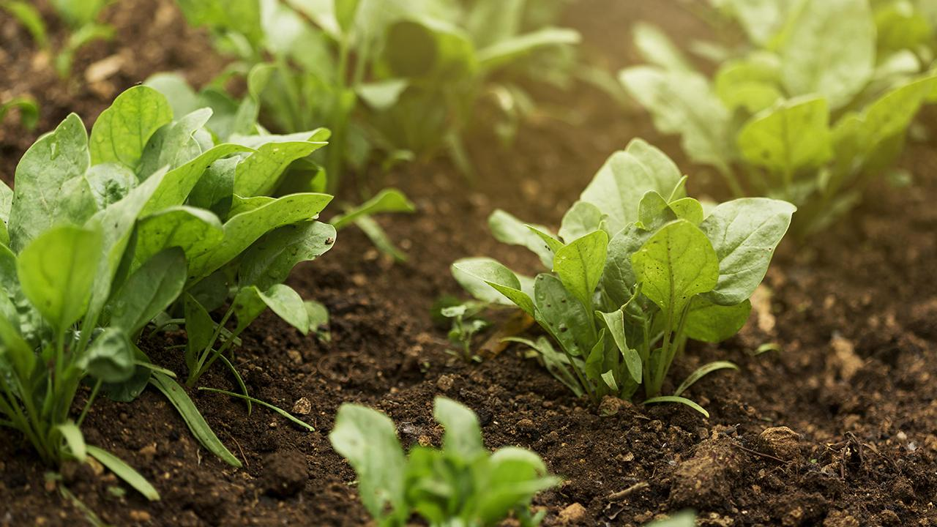
WiSoy
Irrigação e controle inteligente de soja

Slide 2
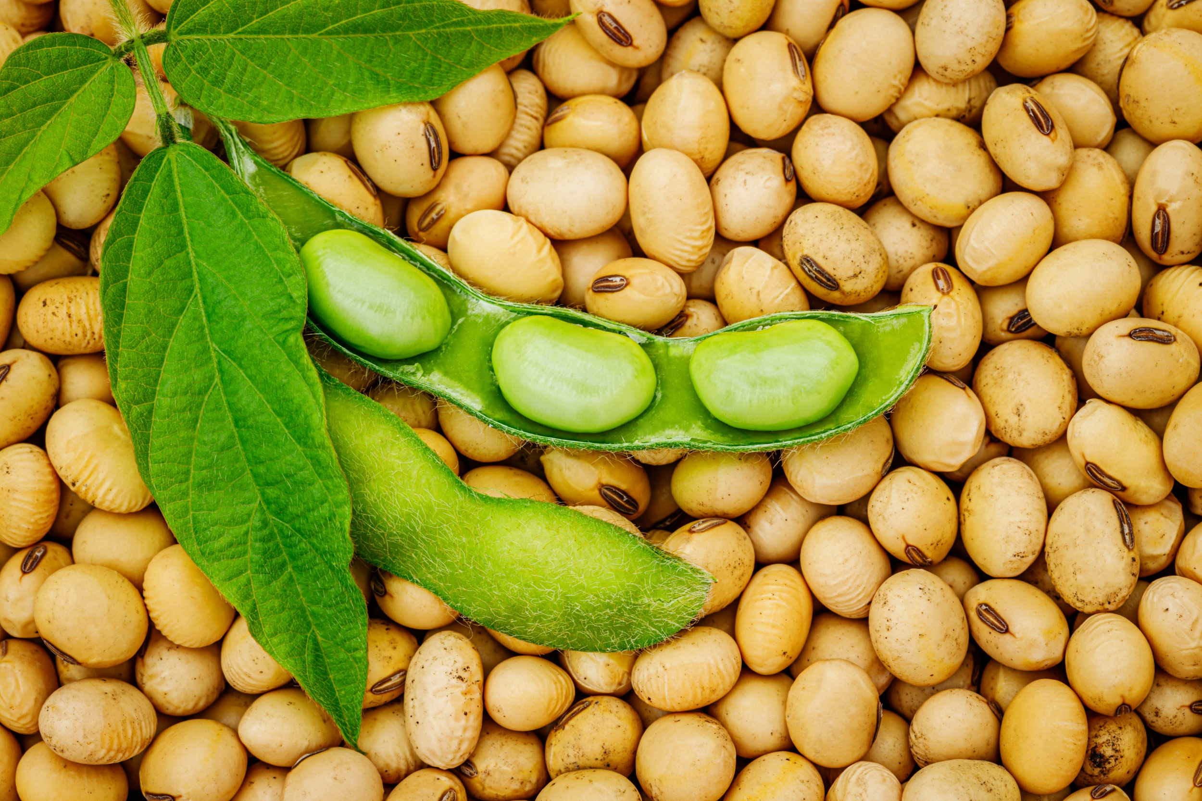
Cultivo de Soja
A soja é a principal cultura do agronegócio brasileiro;
Demanda populacional;
Mais efetivo que a pecuária;
Ciclo comercial de 115 a 125 dias.
Commodity

Slide 3
Maiores produtores de soja no mundo
1º Brasil
2º EUA
3º Argentina
O Brasil possuí 34,4% da produção mundial de soja com 124,8 milhões de toneladas produzidas em 2020
Os Estados Unidos possuem 32,3% da produção mundial de soja com 96,6 milhões de toneladas produzidas em 2020.
A Argentina fecha o top 3, detendo 15,6% da produção mundial de soja com 49,6 milhões de toneladas.

Slide 4
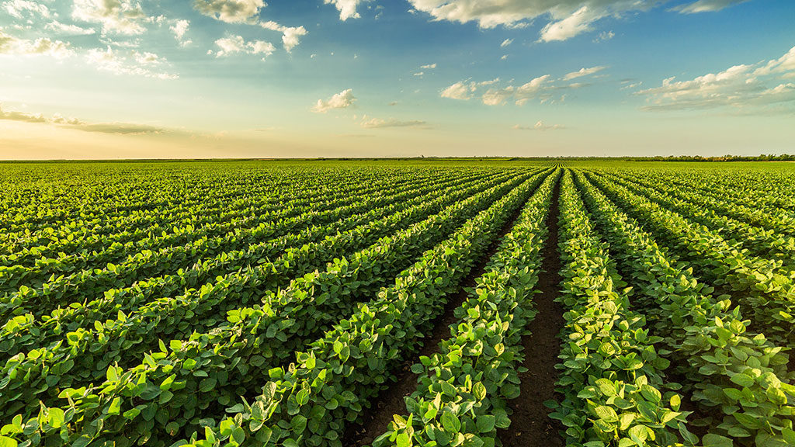
E o problema ?
Irrigação;
Tempo;
Perda de dinheiro.

Slide 5
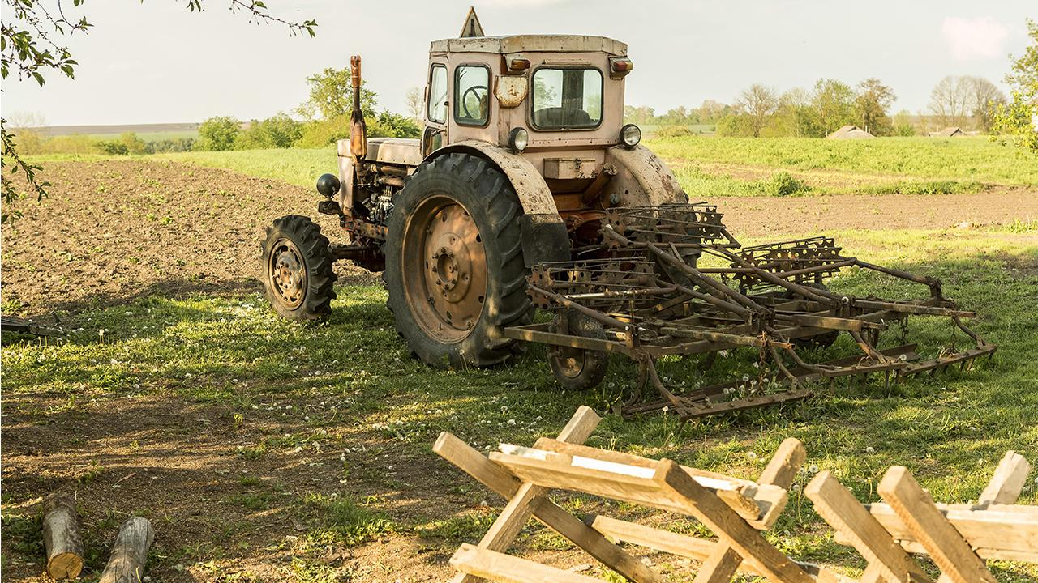
Irrigação natural:
Quem sofre com este problema ?
Falta de água em períodos de seca;
Tempo gasto para cobertura de toda área da produção;
Desperdício;
Falta de feedback em relação ao gasto de água e umidade do solo.

Slide 6
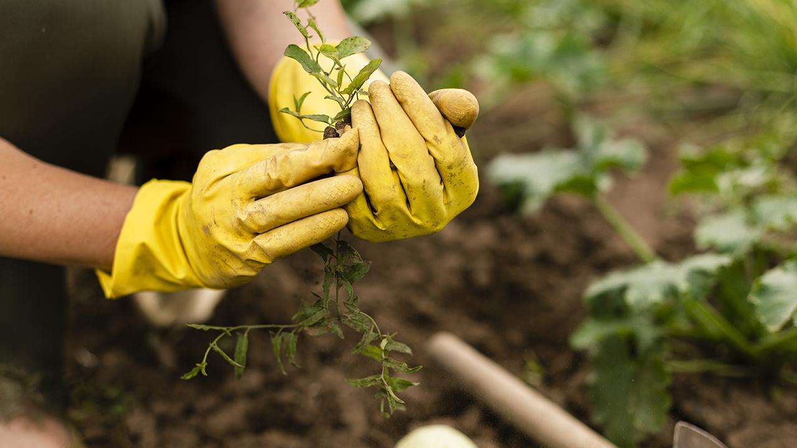
Sistema de irrigação:
Quem sofre com este problema ?
Grande desperdício de água;
O excesso da umidade do solo no plantio;
Poluição atmosférica.

Slide 7
O problema afeta os aspectos de sustentabilidade
Água
Solo
Perda de rendimento
Pragas
Irrigação em excesso.
Menor produtividade resulta em necessidade de expansão.
Umidade impacta no rendimento do plantio.
Pragas que se beneficiam da umidade do solo.

Slide 8
Este problema tende a aumentar!
Aumento na produção;
Maior necessidade hídrica;
Menor efetividade;
Perda de rendimento.

Slide 9
Quanto custa este problema ?
Perda no rendimento | Umidade
5.43% | 8%
4.4% | 9%
3.3% | 10%
2.25% | 11%
1.14% | 12%
Precificação
1 hectare = 10.000m²
55 sacas de soja = 1 hectare
Uma saca de soja = 166 R$

Slide 10




Linha do tempo do grão de soja
Fase vegetativa
Enchimento de grãos
Floração
Maturação

Slide 11

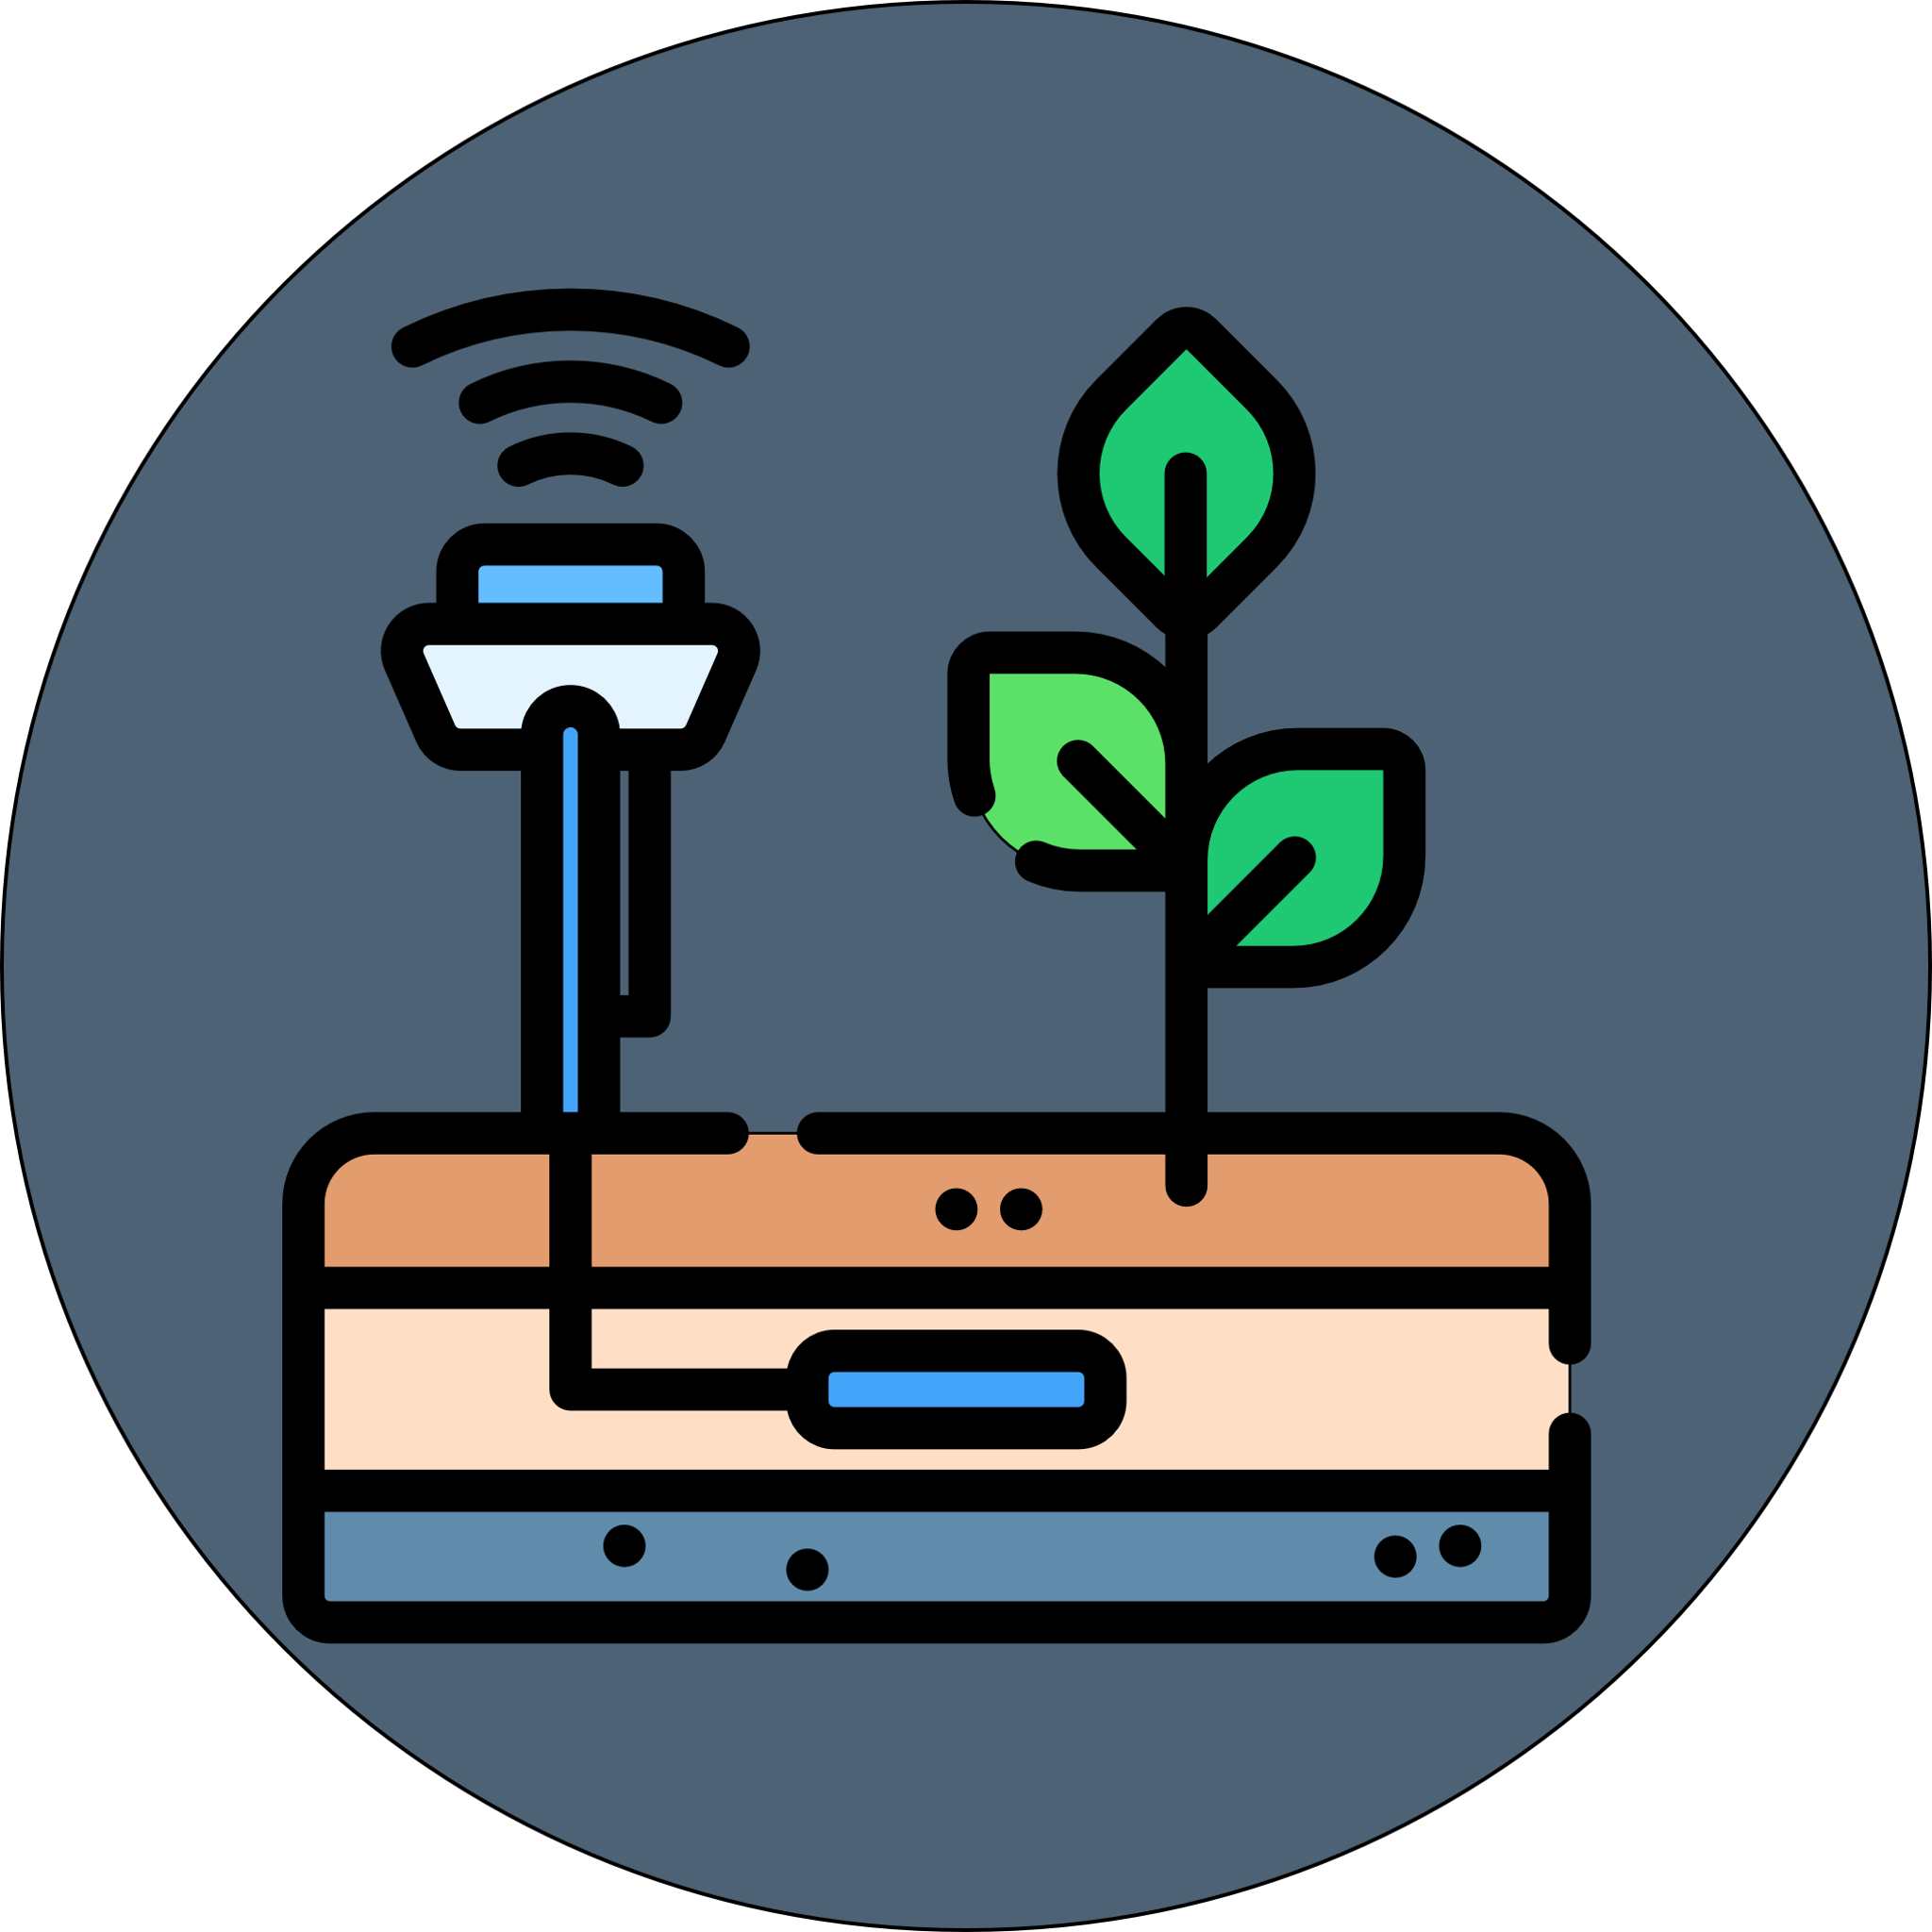

Desenho da Solução:
Você está PERDENDO dinheiro
Sua plantação passa a ser INTELIGENTE
A WiSoy tem a SOLUÇÃO IDEAL para você!
Você economiza TEMPO e DINHEIRO

Slide 12

Funcionalidades da solução
Acesso a gráficos atualizados da sua plantação;
Controle sua irrigação em tempo real;
Reduza seus gastos de maneira inteligente;
Otimize seu tempo e seus ganhos;

Slide 13
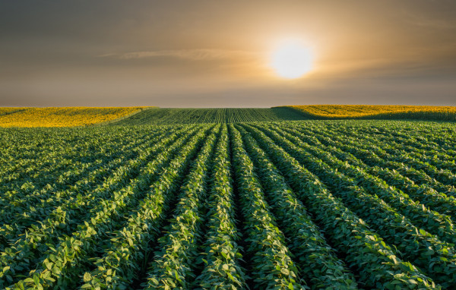
Solução inteligente para seu plantio.
Nós somos a WiSoy!

Slide 14
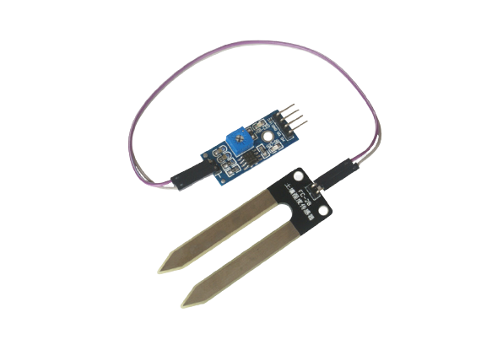
Funcionamento do sensor
IOT
SENSORES
Implementação de sensores para a captação de dados dessas plantações.

Slide 15
REQUISITOS: - Utilizar os sensores interligados com sistema de irrigação para controle; - Simular o Arduino; - Captação dos dados; - Banco de dados armazenando dados captados; - Realizar uma aplicação web que utilize os dados captados para formar gráficos de umidade do solo; - Sistema de autenticação.

Slide 16


Slide 17
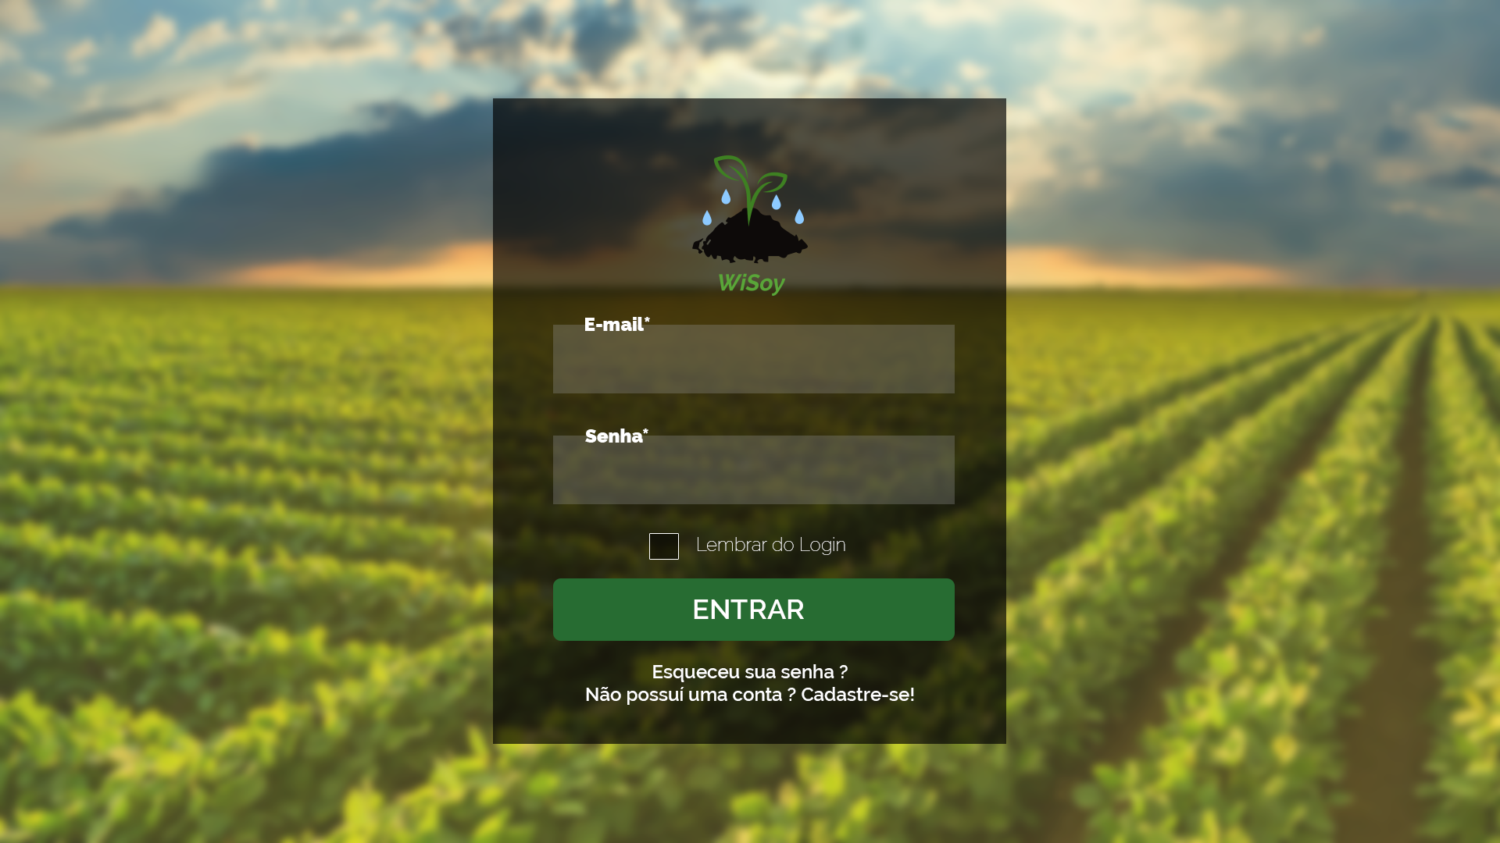

Slide 18
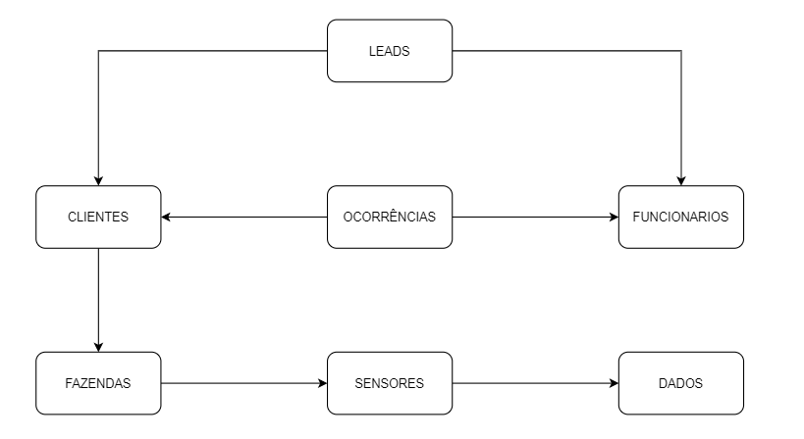
Modelo Conceitual

Slide 19
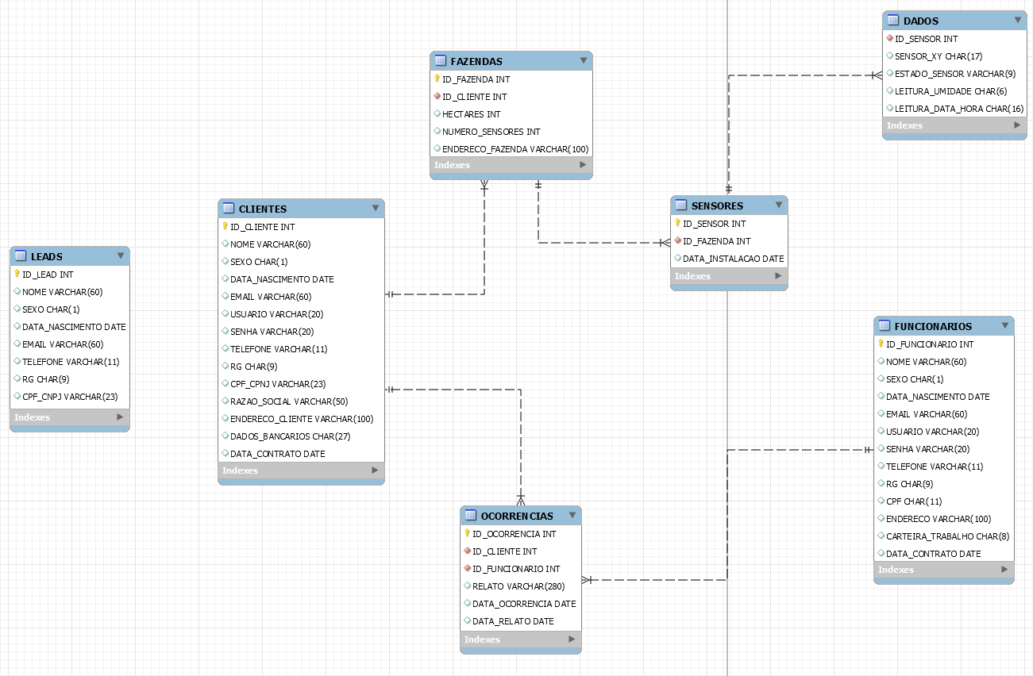
Modelo Lógico

Slide 20
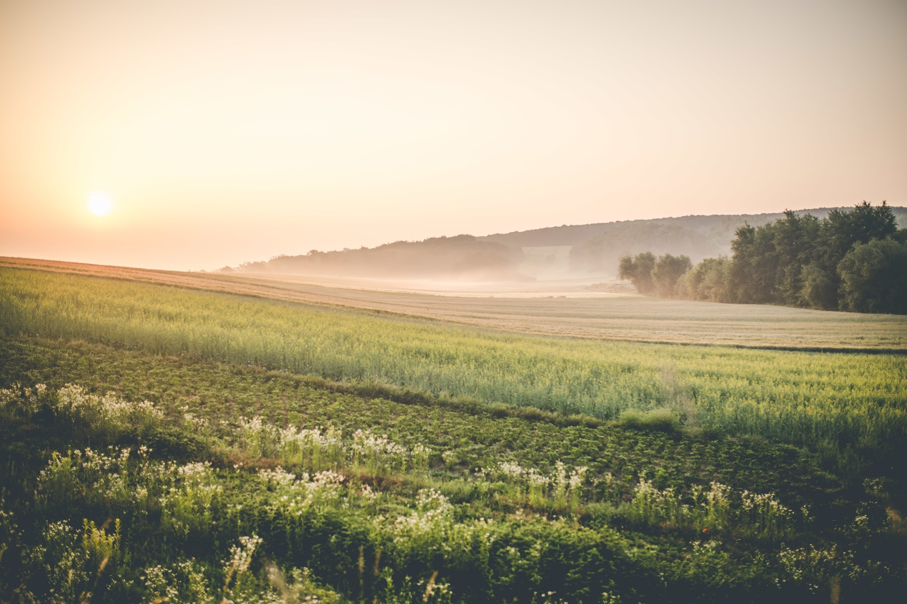
Obrigado pela atenção de todos!
RA: 01211004
RA: 01211070
RA: 01211076
RA: 01211078
RA: 01211083
RA: 01211088
Membros:
André de C L K Guimarães
Jorge Leão
Kaio Raphael Zaniboni
Kennedy Florentino
Lucas Castrillo Pulcino
Luiz Felipe Dias Ekstein

